Slide 1
Организация инфраструктуры разработки
Александр Сербул
Руководитель направления контроля качества интеграции и внедрений 1С-Битрикс

Slide 2
Цели
Поговорить – как бывает и как правильнее и почему
Обсудить и выбрать современные адекватные инструменты
Создать эффективную структуру разработки – в зависимости от типа и размеров веб-системы

Slide 3
Сам себе хозяин
Даже когда программист один и «кодит» в Notepad – … теряется впустую немало времени ($)
Подсветка кода – резко снижает число ошибок
Подсказки параметров функций/методов – ускоряют разработку
Встроенная справка по PHP – меньше ошибок, быстрее
Дерево проекта, классов – упрощает навигацию и ускоряет
Codestyle – настроен один раз
Встроенная работа с удаленными серверами – скорость
Время – деньги.

Slide 4
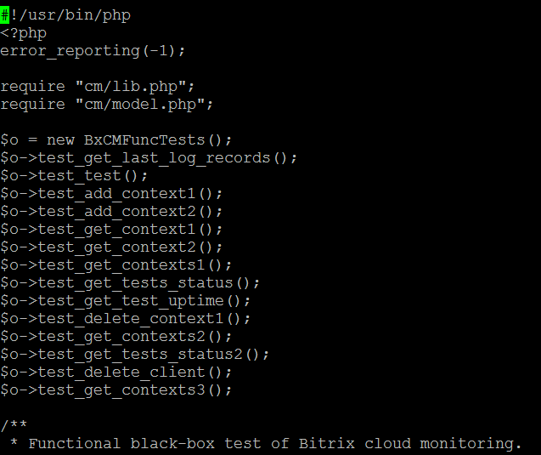
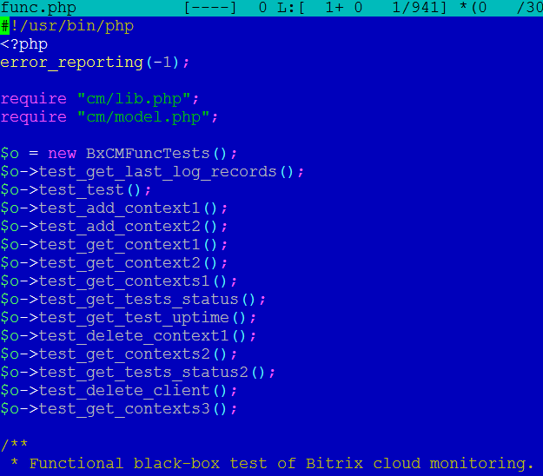
Где писать код?
Notes:
4

Slide 5
Где писать код?
Разработчики должны использовать – современные инструменты IDE (Integrated Development Environment)
Выберите удобный IDE, изучите и внедрите
Экономьте время и деньги!
PHP Development Tools (PDT)
Notes:
5

Slide 6
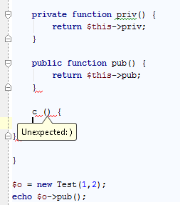
PhpStorm
Подсказки по PHP и вашим функциям/классам, подсветка ошибок
Notes:
6

Slide 7
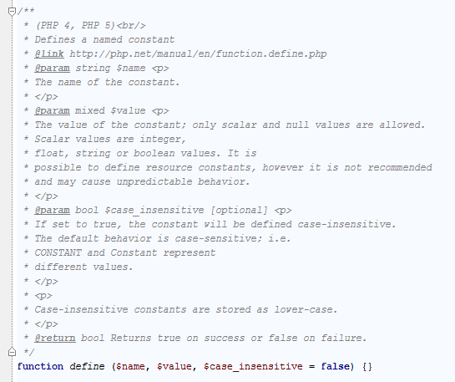
PhpStorm
Встроенный help по PHP – немного корявый, но работает
Ctrl + B
Notes:
7

Slide 8
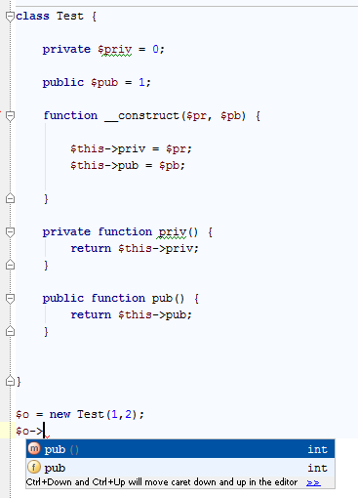
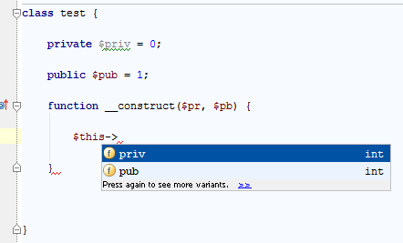
PhpStorm
Подсказки структуры классов
Notes:
8

Slide 9
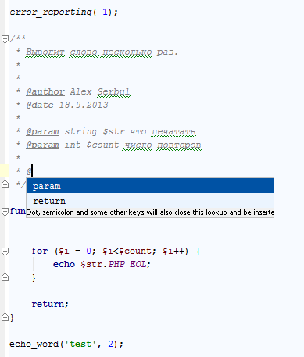
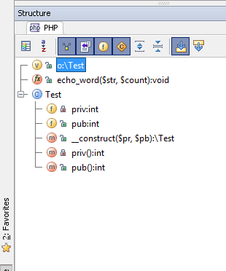
PhpStorm
Структура сущностей программы, теги PhpDocumentor
Notes:
9

Slide 10
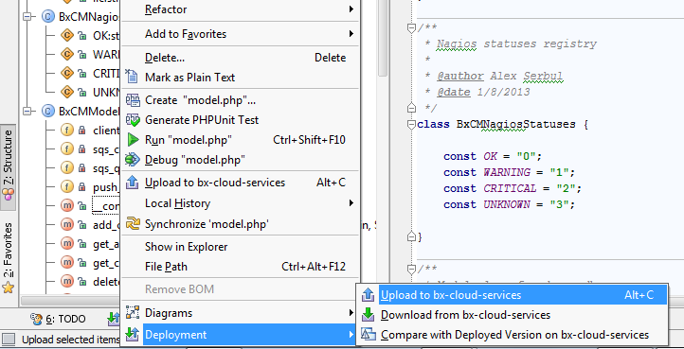
PhpStorm
Связь с удаленными серверами, контроль версий
Notes:
10

Slide 11
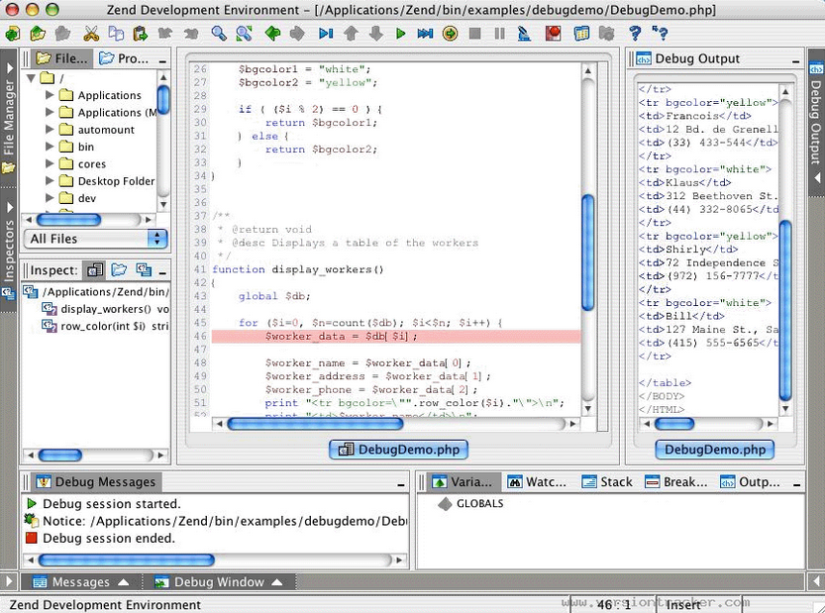
Среды разработки – Zend Studio

Slide 12
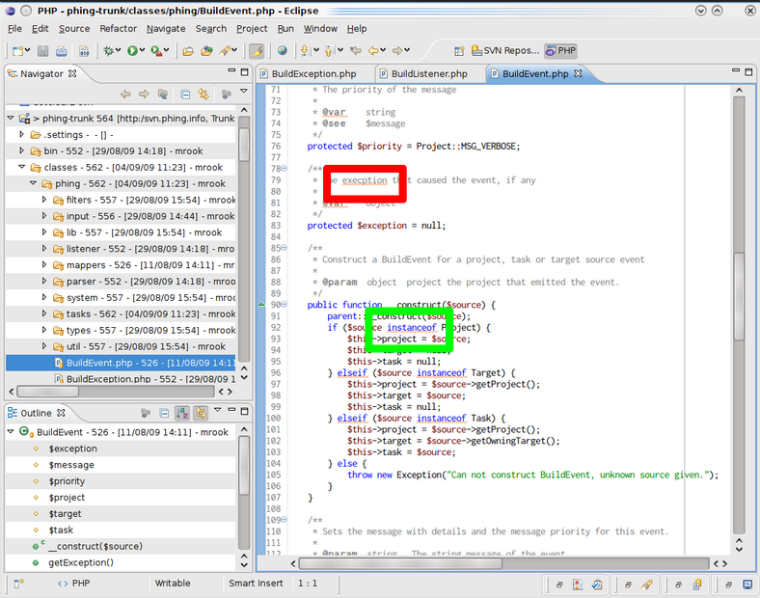
Среды разработки – Eclipse PDT

Slide 13
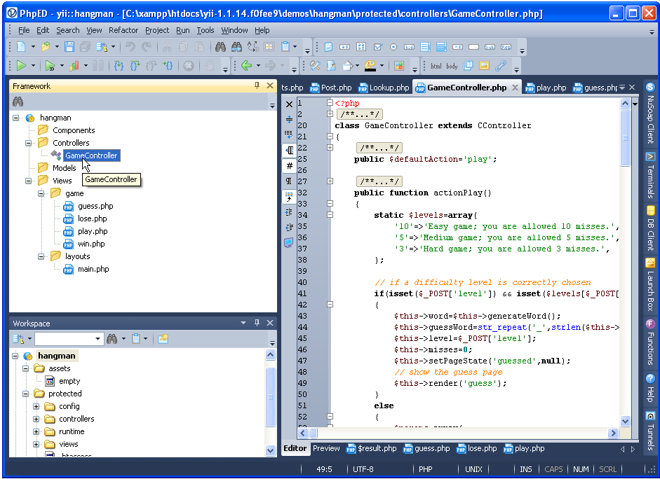
Среды разработки – PhpED

Slide 14
Где писать код?
Выжимайте из IDE – максимум удобных и полезных вещей
Систематизируйте настройки IDE у разработчиков
«Скупой платит дважды»
PHP Development Tools (PDT)
Notes:
14

Slide 15
Среды разработки
для PHP/HTML/JS – и Битрикс
Не добавляйте Битрикс в контроль версий!
Используйте IDE для своего репозитория, модулей
Обновляйте Битрикс – отдельно, как «библиотеку»
Для контента и файлов прав – делаем инкрементальный бэкап
Очень нужна интеграция Битрикс в IDE.

Slide 16
Битрикс и IDE
В Битрикс – МНОООГО кода и файлов!
IDE и индексация файлов
Подсветка классов и функций Битрикс vs online help
Где разрабатывать – windows, linux, виртуалки, серверы …

Slide 17
Битрикс и IDE. «Персональный сервер разработчика»
Персональный сервер разработчика (Windows, Linux)
Самая быстрая индексация кода как веб-проекта, так и ядра Битрикс
Автоматический «деплой» на веб-сервер
Среда выполнения (apache, php-fpm)
Проект IDE
Контроль версий
Код веб-проекта
Ядро Битрикс
БД

Slide 18
Битрикс и IDE. «Удаленный сервер разработчика – локальные файлы проекта»
Удаленный сервер разработчика (Windows, Linux)
Среда выполнения (apache, php-fpm)
Рабочее место разработчика (Windows, Linux)
Проект IDE
Контроль версий
Код веб-проекта
Код веб-проекта
Ядро Битрикс
Ядро Битрикс
ftp, sftp
Медленное обновление локального ядра Битрикс для подсветки
Тормоза при индексациях по сети
БД

Slide 19
Битрикс и IDE. «Удаленный сервер разработчика»
Удаленный сервер разработчика (Windows, Linux)
Среда выполнения (apache, php-fpm)
Рабочее место разработчика (Windows, Linux)
Проект IDE
Контроль версий
Код веб-проекта
Ядро Битрикс
ftp, ssh, shared disk
Тормоза при индексациях по сети
БД

Slide 20
Битрикс и IDE. «Удаленный сервер разработчика –локальные файлы проекта»
Удаленный сервер разработчика (Windows, Linux)
Среда выполнения (apache, php-fpm)
Рабочее место разработчика (Windows, Linux)
Проект IDE
Контроль версий
Код веб-проекта
Код веб-проекта
ftp, ssh, shared disk
Ядро Битрикс
Быстрая индексация веб-проекта
Нет подсветки ядра Битрикс, но можно зайти в онлайн api или установить/написать плагин
БД

Slide 21
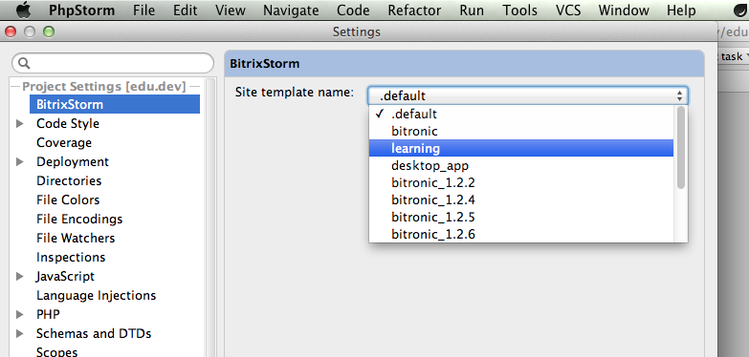
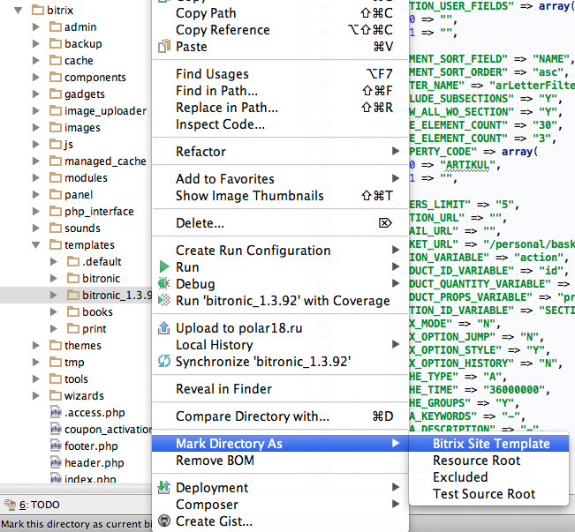
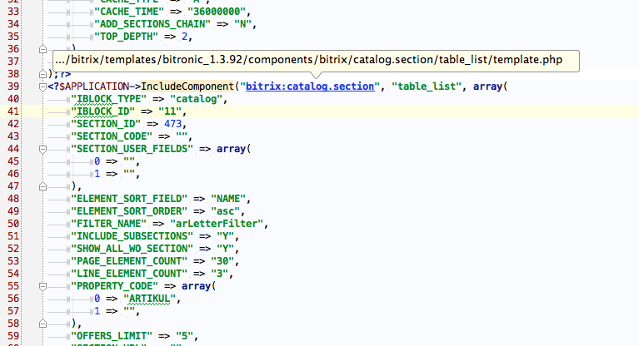
Интеграция Битрикс в IDE - пример
Модуль партнера для PhpStorm - BitrixStorm

Slide 22
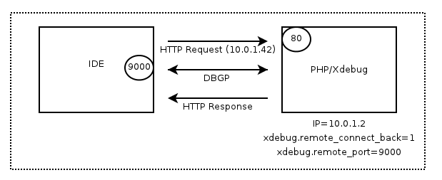
Отладка кода
echo, die – медленно и чревато ошибками
Xdebug – уже установлен в виртуальной машине Bitrix
Настраиваем Xdebug на сервере:

Slide 23
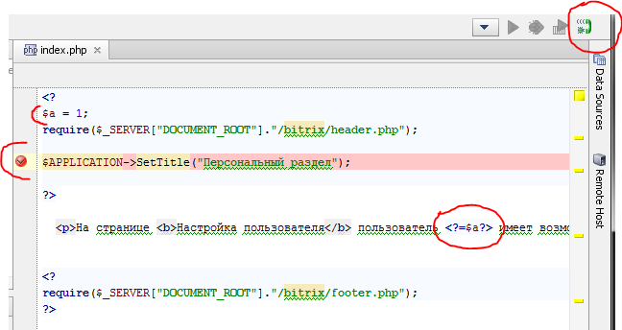
Отладка кода
Устанавливаем breakpoints в скрипте
Начинаем сессию отладки (руками или плагином)

Slide 24
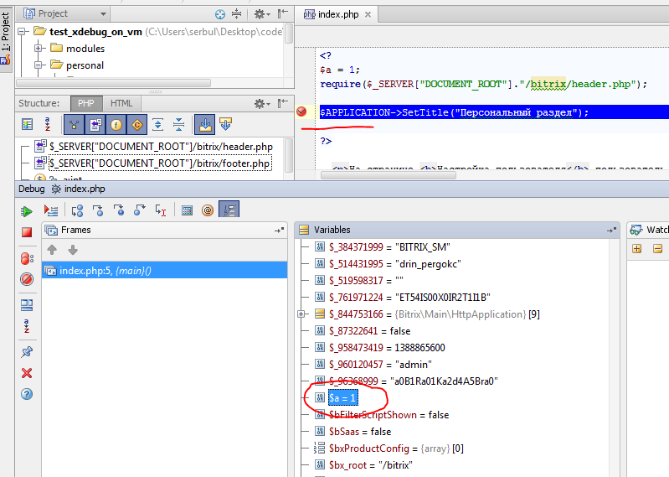
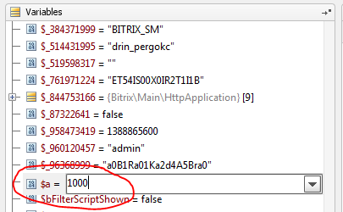
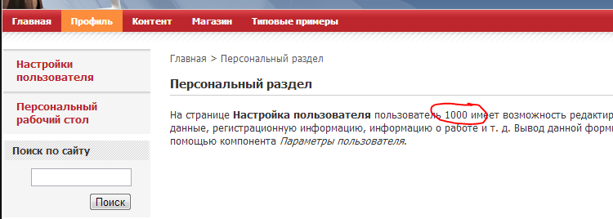
Отладка кода
Отслеживаем значения переменных «в памяти»
Меняем значения переменных, добавляем watches и т.п.

Slide 25
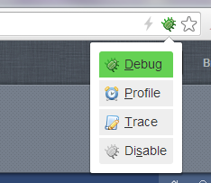
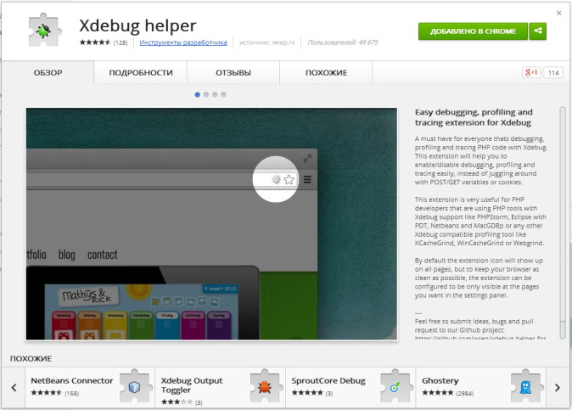
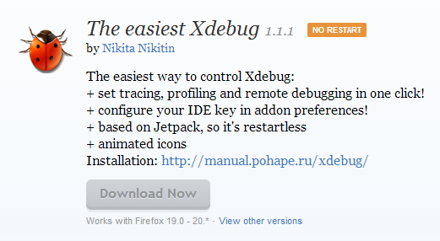
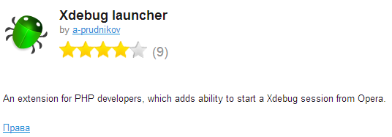
Отладка кода
Плагины Xdebug для браузеров
Ничего нового, но удобнее, чем вводить ручками

Slide 26
Управление версиями
Код – под контролем, можно откатиться
Видно, кто, что и когда делал
Легче добавлять функционал, эксперементировать
Можно добавлять в VCS – компоненты, шаблоны, модули

Slide 27
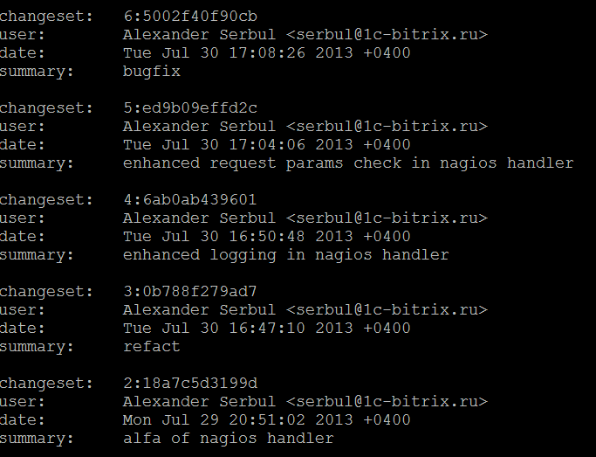
Управление версиями
Notes:
27

Slide 28
Командная разработка
Управление конфигурацией
Ядро D7 и контроль версий, папка “/local”
Ветки DVCS
Аудит кода
Аудит безопасности
Конфигурации разработки: персональная, тестовая, боевая
Deploy
NFR-ключи

Slide 29
Счастье наступило – «/local»
activities - действия БП
components - компоненты;
gadgets - гаджеты рабочего стола
modules - модули
php_interface - init.php, папка user_lang
templates - шаблоны сайтов, шаблоны компонентов, шаблоны страниц

Slide 30
Управление версиями
Разработчик 1
Разработчик 2
Разработчик 3
Ветка 1
Ветка 2
Ветка 3
Вед. разработчик
Ветка DEV
Изменения в ветки DEV/TESTING переносит опытный разработчик
Серверы разработки
Ветка TESTING
Ветка PRODUCTION
Вед. разработчик
На «бой» протестированные изменения выкладывает сисадмин.
Серверы тестирования
Серверы в production
Тестировщик 1
Тестировщик 2
Сисадмин

Slide 31
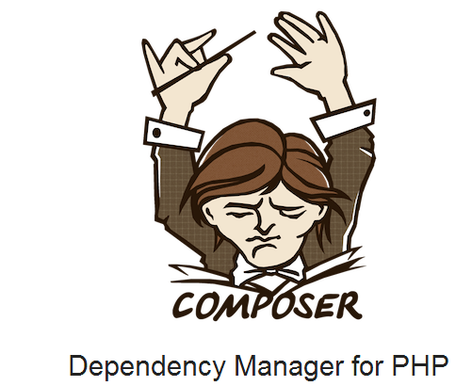
Автоматизация «в консоли»
- Есть общеизвестные полезные инструменты…
- Project build (docs gen., unit testing, deploy …)
- Управление зависимостями
- Совместимость с «Continuous Integration»

Slide 32
Wiki
Это удобнее, чем «кидаться» письмами и документами
Сохраняется история изменений страницы
Можно задать права
Легко создать древовидную структуру проектов
Легко искать по информации
Можно прикреплять файлы/изображения

Slide 33
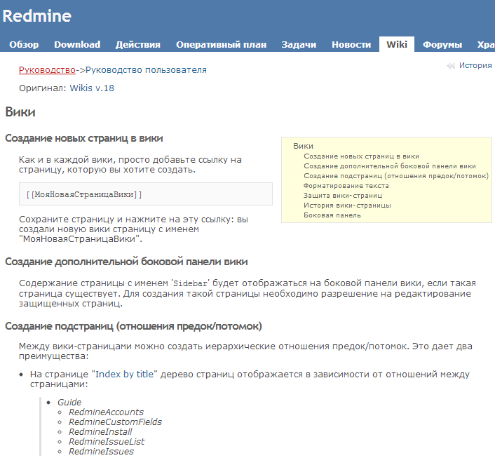
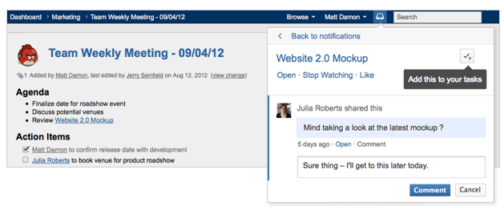
Wiki: redmine, confluence

Slide 34
Трекеры задач и багов
Задачи не теряются
Можно отследить общение по задаче
В WIKI можно сослаться на задачи и баги и их статус
Удобно состыковать с гибким процессом разработки – ссылка на коммит

Slide 35
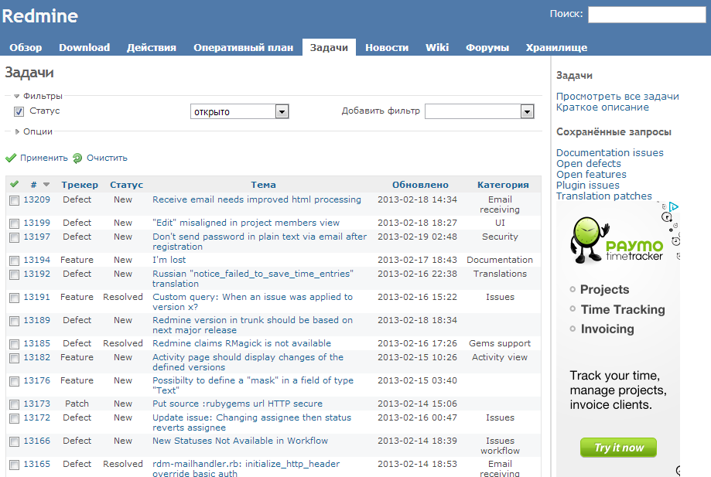
Трекеры задач и багов

Slide 36
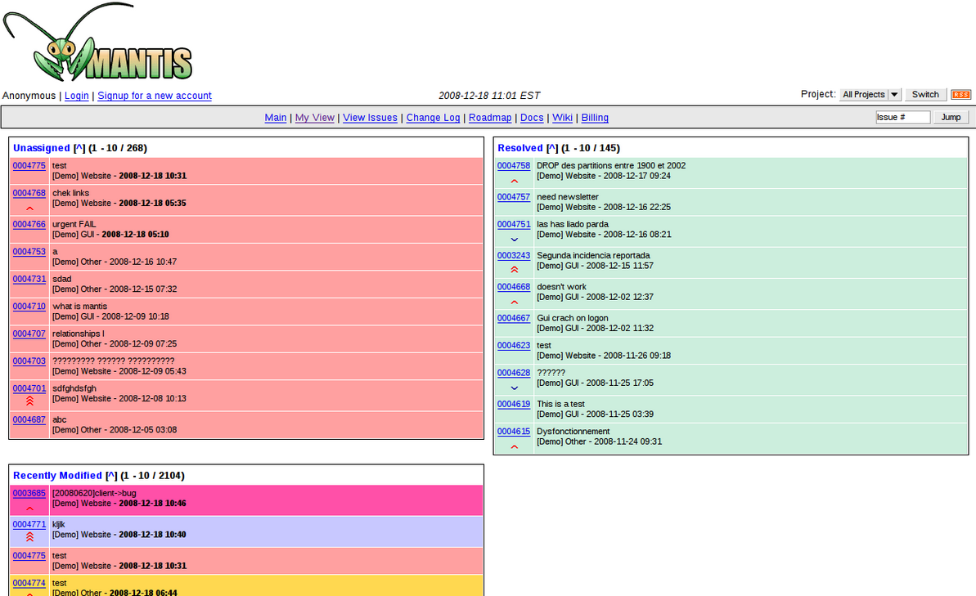
Трекеры задач и багов

Slide 37
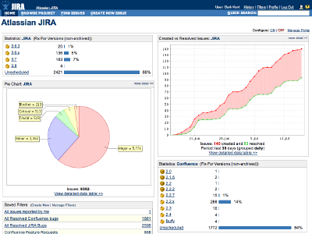
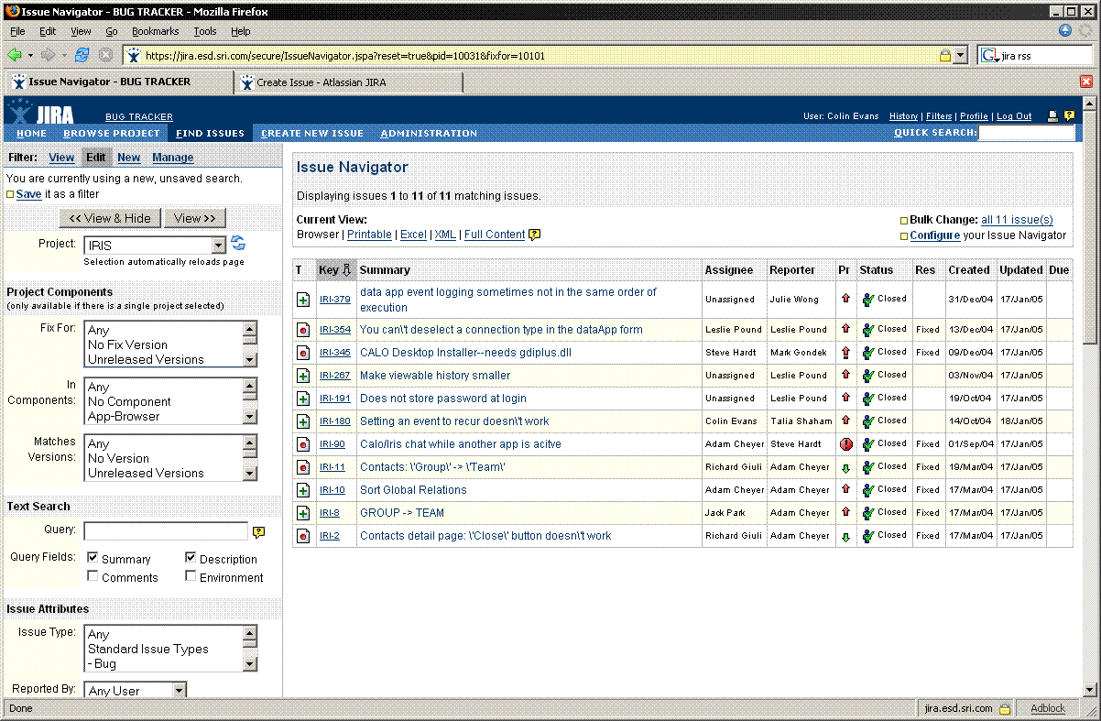
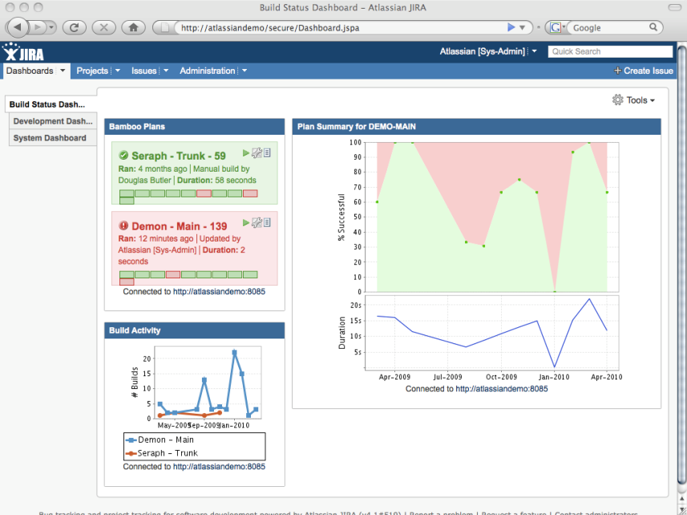
Трекеры задач и багов

Slide 38
Инструменты отладки кода
Xdebug – на тестовых серверах
XHProf – можно и на боевых
Pinba – нужно на боевых
gdb – в основном на боевых

Slide 39
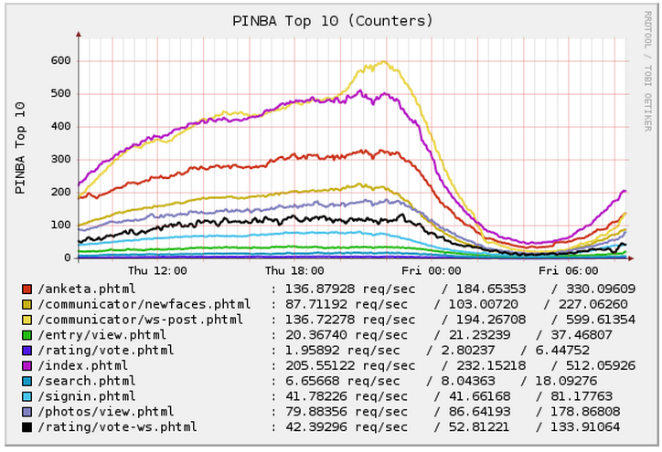
Инструменты отладки кода - Pinba
Используем на боевых серверах
UDP-пакеты быстро и просто
Измеряем как быстро и устойчиво работает код веб-проекта

Slide 40
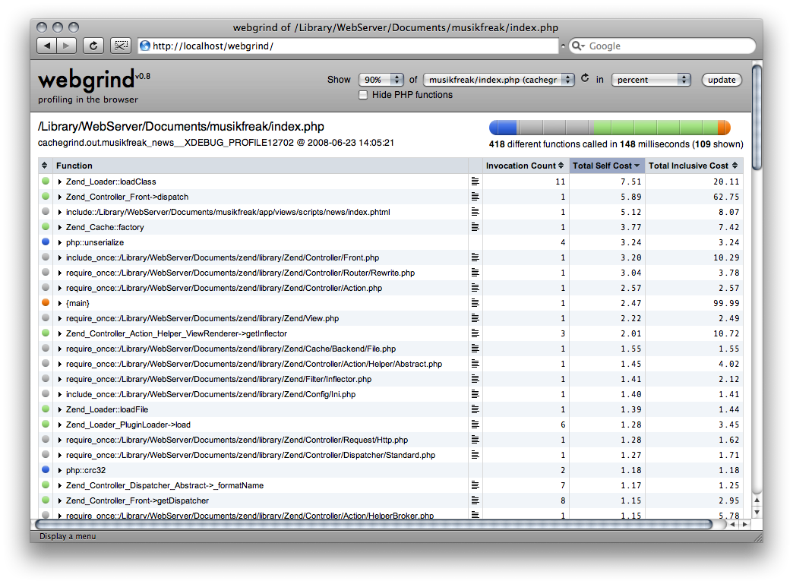
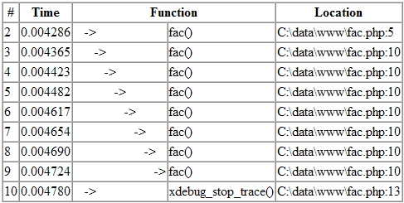
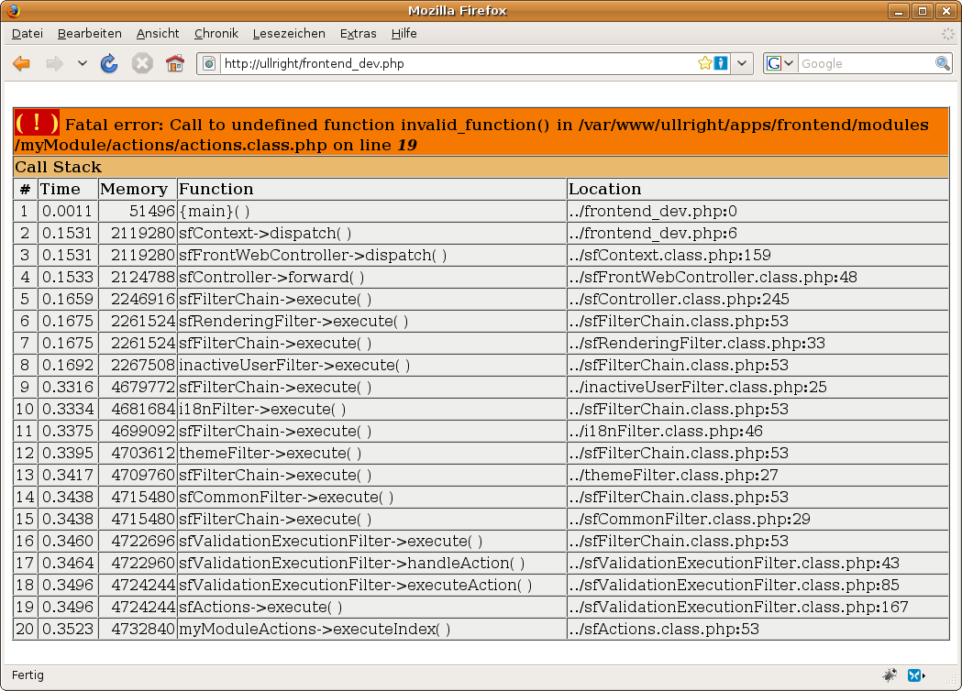
Инструменты отладки кода - Xdebug
Трассируем выполнение страниц
Профилируем c webgrind
Красивые бэктрейсы ошибок

Slide 41
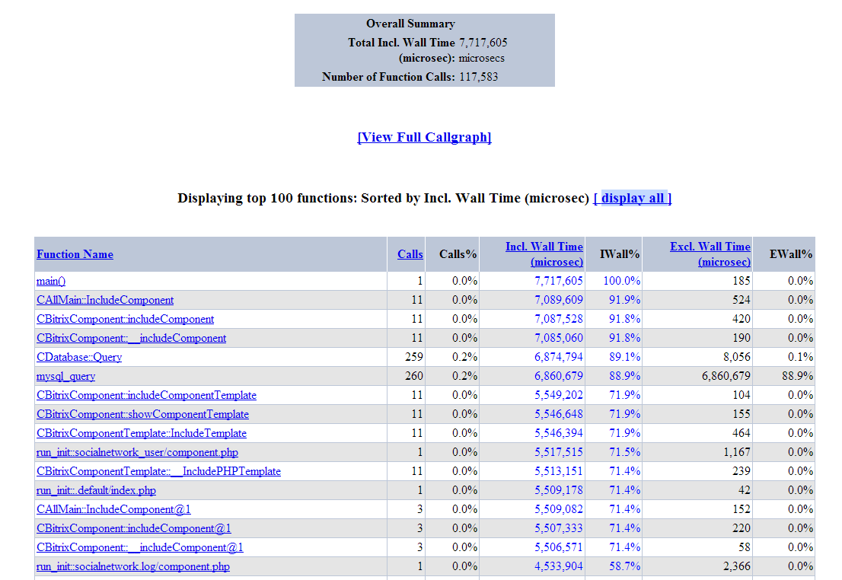
Инструменты отладки кода - XHProf
Можно на бою
Граф вызовов функий, CPU, memory

Slide 42
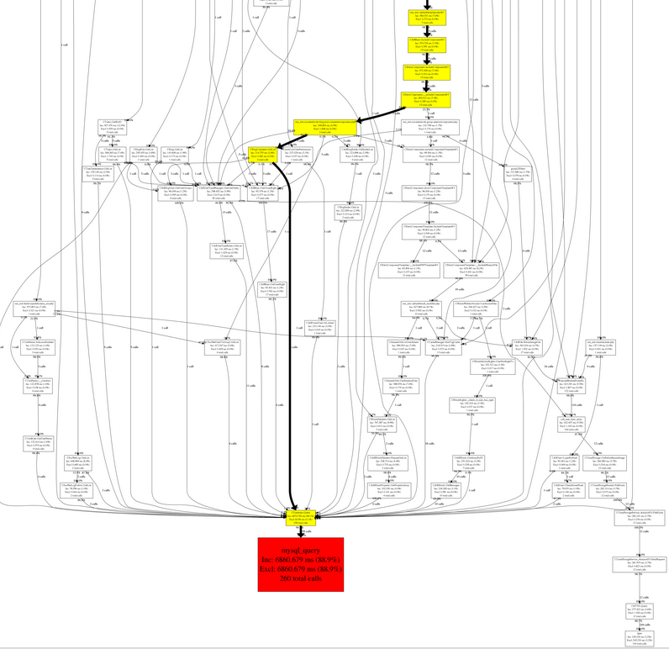
Инструменты отладки кода - XHProf

Slide 43
Инструменты отладки кода - gdb
(gdb) bt
#0 0x00007fb8df6eeec3 in _zend_mm_free_canary_int (heap=0x7fb8e55412f0, p=0x8979bd1cfff04d3f) at /usr/src/php5/source/php5-5.3.20/Zend/zend_alloc_canary.c:2097
#1 0x00007fb8df6cdc8d in _zval_dtor_func (zvalue=0x7fb8e6571230) at /usr/src/php5/source/php5-5.3.20/Zend/zend_variables.c:36
#2 0x00007fb8df6c1cb9 in _zval_ptr_dtor (zval_ptr=0x7fb8e55412f0) at /usr/src/php5/source/php5-5.3.20/Zend/zend_variables.h:35
#3 0x00007fb8d7d9f892 in ?? () from /usr/lib/php5/20090626/memcached.so
#4 0x00007fb8df71f9ba in zend_do_fcall_common_helper_SPEC (execute_data=0x7fb8e5813948) at /usr/src/php5/source/php5-5.3.20/Zend/zend_vm_execute.h:320
#5 0x00007fb8df6f6e70 in execute (op_array=0x7fb8e6350398) at /usr/src/php5/source/php5-5.3.20/Zend/zend_vm_execute.h:107

Slide 44
Инструменты отладки кода - gdb
Можно просмотреть трейс вызовов PHP:
gdb apache2 core.123456
(gdb) source /usr/src/php5_/source/php5-5.3/.gdbinit
(gdb) dump_bt executor_globals.current_execute_data
[0x03f92140] mb_substr() /var/www/html/bitrix/modules/crm/classes/general/crm_external_sale_proxy.php:465 [0x03f911b8] GetResponse() /var/www/html/bitrix/modules/crm/classes/general/crm_external_sale_proxy.php:170 [0x03f90758] Send() /var/www/html/bitrix/modules/crm/classes/general/crm_external_sale_import.php:1282 [0x03f8f108] QueryOrderData() /var/www/html/bitrix/modules/crm/classes/general/crm_external_sale_import.php:127 [0x03f8eab0] SyncOrderData() /var/www/html/bitrix/modules/crm/classes/general/crm_external_sale_import.php:1882 [0x03f8e9b0] DataSync() /var/www/html/bitrix/modules/main/classes/mysql/agent.php(162) : eval()'d code:1 [0x03f8cd00] ??? /var/www/html/bitrix/modules/main/classes/mysql/agent.php:162 [0x5dd19210] ExecuteAgents() [0x03f8c4a0] call_user_func_array() /var/www/html/bitrix/modules/main/classes/general/main.php:4615 [0x03f8af58] ForkActions() /var/www/html/bitrix/modules/main/include/epilog_after.php:62 [0x03f8ace0] ??? /var/www/html/bitrix/modules/main/include/epilog.php:3 [0x03f8ab08] ??? /var/www/html/bitrix/footer.php:4 [0x03f8a658] ??? /var/www/html/crm/deal/index.php:35 [0x03f877a8] ??? /var/www/html/bitrix/modules/main/include/urlrewrite.php:150 [0x03f87530] ??? /var/www/html/bitrix/urlrewrite.php:2

Slide 45
Выбираем удобный инструментарий!
Раб. группа: Битрикс24/Корппортал
Redmine
Confluence
SVN
Mercurial
Git
Track
Excel
MediaWiki
Bazaar
Управление требованиями
Управление версиями кода
Раб. группа: Битрикс24/Корппортал
Redmine
Jira
ZendStudio
PhpStorm
Eclipse PDT
Track
TrackStudio
Mantis
PhpED
Управление задачами, временем, рисками, документами, проектом
Среды разработки
Xdebug
XHProf
Pinba
Средства отладки для разработчиков

Slide 46
Инструменты и проекты
IDE и контроль версий – всегда и везде!
Wiki – очень полезно, особенно если много требований
Трекеры задач – полезны практически в любой проекте
Много веток в контроле версий – в больших проектах полезно
Битрикс – и много разработчиков
Битрикс – разные БД у разработчиков или нет?
Битрикс – контент и контроль версий
Девелоперские, тестовые и боевые сервера
Notes:
46

Slide 47
Спасибо за внимание!
Вопросы?
Александр Сербул
serbul@1c-bitrix.ru
AlexSerbul

